Slide 1


En caso de no tener el estilo de letra
Descárgala en internet solo busca
Font Bang Whack Pow Outline en google
Descarga y listo
DALE ABRIR INSTALA Y LISTO
Fernando
www.actividadesparapreescolar.com.mx

Slide 2
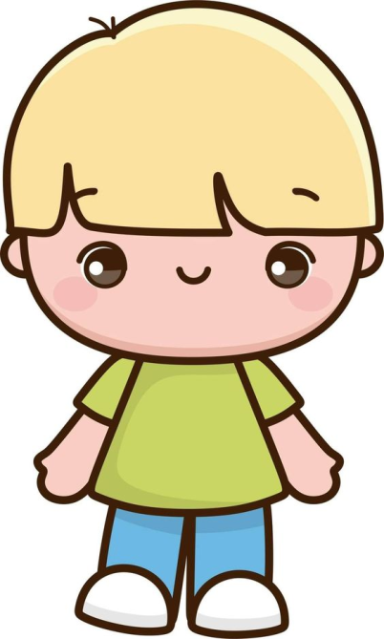


Feliz día del niño
Fernando

Slide 3
Feliz día del niño
Alexa
www.actividadesparapreescolar.com.mx

